Slide 1
How many _______ are there? / ¿Cuánt@s ______ hay?

Slide 2
Practice with your mother the following questions. Practica con tu mamá las siguientes preguntas.
How do you say conejo?
How do you say gato?
How do you say maestro?
How do you say feliz?
How do you say agua?
How do you say hormiga?
How do you say cuatro?

Slide 3
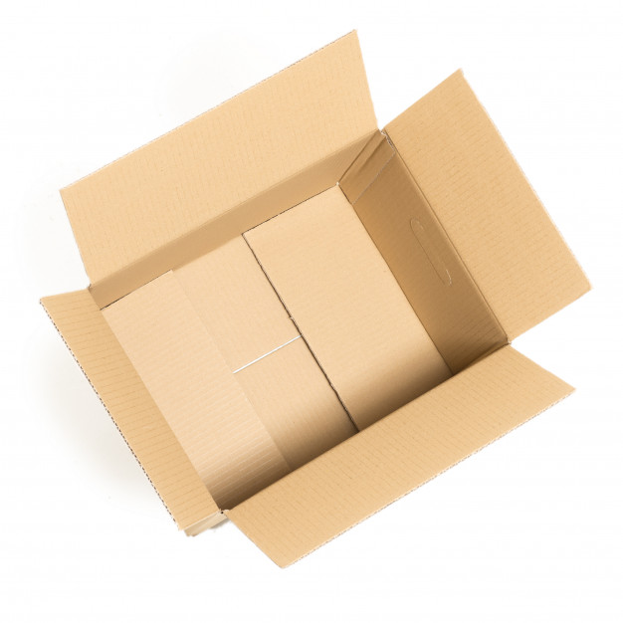
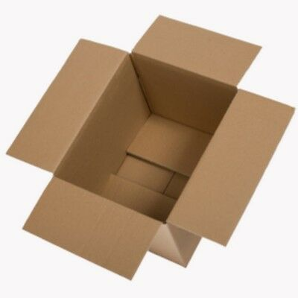
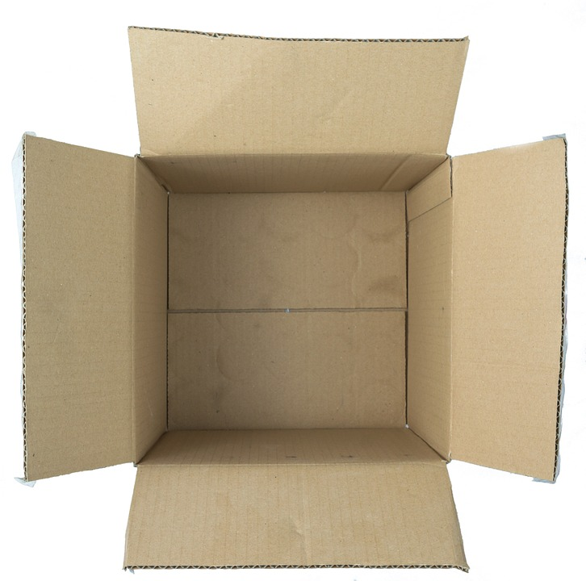

Identify and write the missing numbers.
Identifica y escribe los números que faltan.
1 _ 3 _ _ 6 _
Draw in the boxes the missing numbers, in order.
Dibuja en las cajas los números faltantes, en orden.

Slide 4
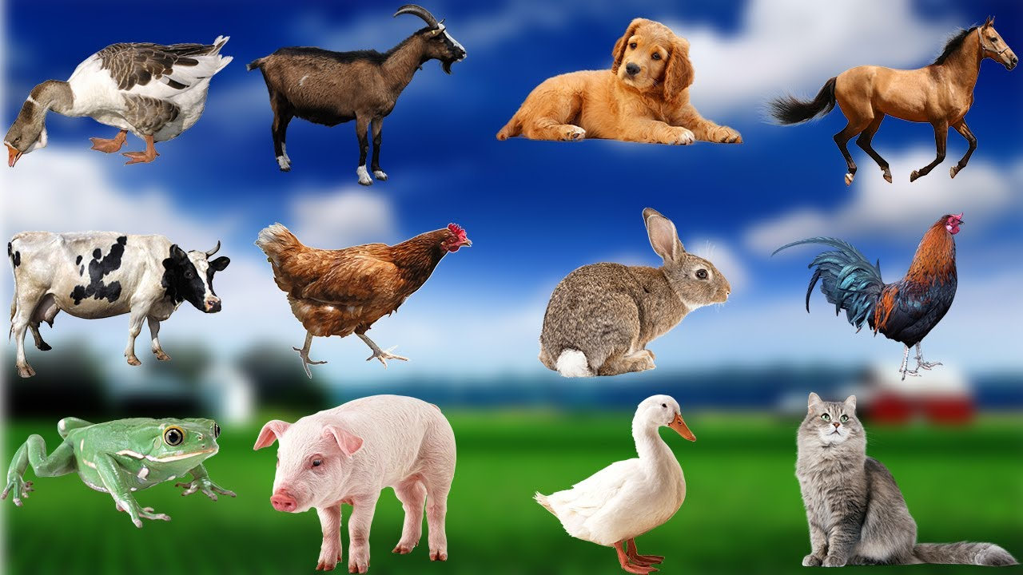
Circle the following animals (única actividad en esta presentación)
DOG, COW, RABBIT, CAT, PIG

